Slide 1

WELCOME TO OUR
PRESENTATION
Лекция 4. История развития вычислительной техники
Самостоятельная работа
Чесноков Сергей Евгеньевич, shesnokov@gmail.com

Slide 2
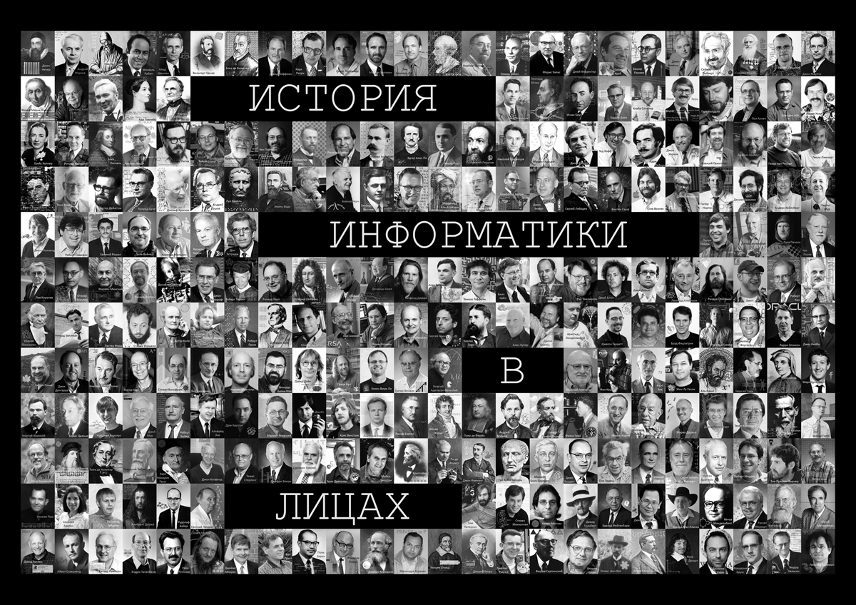


2
История развития вычислительной техники
PAGE
Задания для самостоятельной работы
Задание 1
Приведите номера ячеек (№ строки, № столбца) в которых изображены:
Ч.Бэббидж
А.Лавлейс
Д.Буль
С.Возняк
М.Цукерберг
Д.Гостлинг

Slide 3
3
История развития вычислительной техники
PAGE
Задания для самостоятельной работы
Задание 2
Выбрать из временного промежутка с 1938 года по настоящее время один год (чтобы не было пересечений при выполнении задания внутри группы).
В рамках выбранного года найти от 1 до 8 событий, связанных с развитием ВТ, технологий, изобретениями, совершенствования технологий и т.д. в России и за рубежом.
На основе найденного материала составить презентацию. В качестве шаблона можно использовать презентацию по данной лекции.

Slide 4


Slide 5
THANKSFOR
COMING
See you soon

